Slide 1
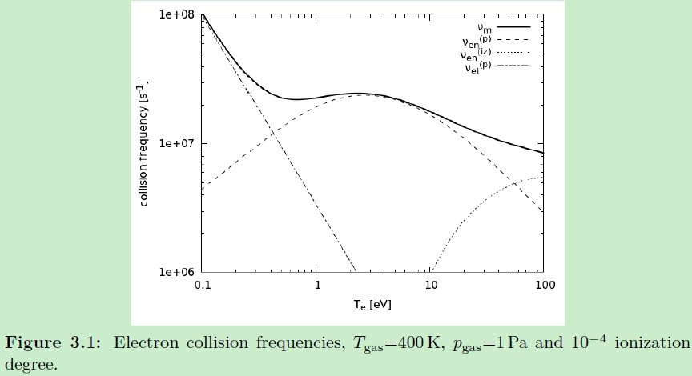
欧姆加热模型 与2014Cazzador fig3.1对比（test_ICP_heating_model/test_ nu_m_2014Cazzador）
enp一致；eniz的偏差可能是由于截面数据不同；eip的偏差难以解释，可能是由于ne与表达式实现不同

Slide 2
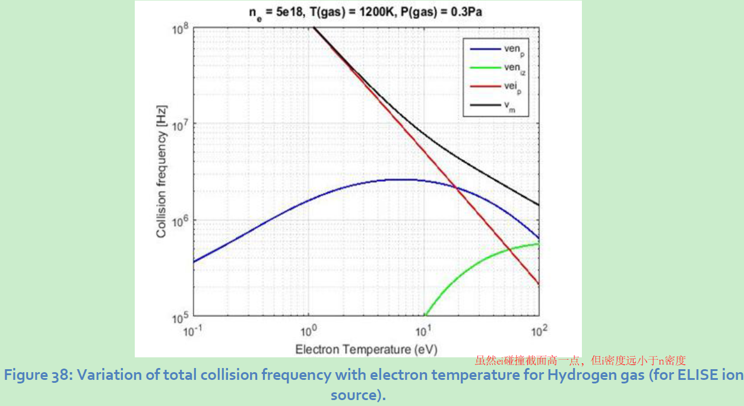
欧姆加热模型 与2018Jainb fig38对比 （test_ICP_heating_model/test_ nu_m_2018Jainb）
eip一致，说明我的表达式实现是可以接受的
对于nu_enp和nu_eniz在较高Te时的偏差，根据不同截面对应结果的对比，可知不是由于截面数据定义域范围导致的

Slide 3
赵鹏所用1990Tawara（可能来自LXCat-Itikawa）与陈鹏所用Phelps-m（LXCat-Phelps/IST）截面对比
（test_physic_tools/test_different_Xsec）
可见二者基本一致；
1990Tawara会往较低能量范围延伸，而Phelps-m会往较高能量范围延伸
会造成较低温度（麦克斯韦分布）范围内，k的偏差

Slide 4
随机加热模型 模块分解前后对比 （ test_stoc_model/test_compare_with_v1 ）
模块分解前后结果一致
在跳变处的微小变化，应该是取点不同导致

Slide 5
模块分解前后对比 （ test_plasma_model/test_compare_with_v1 ）
等离子体参数一致，故派生参数一致

Slide 6
模块分解前后对比 （ test_plasma_model/test_compare_with_v1 ）
nu_enp、nu_eniz基本一致（截面不同导致细微区别），nu_eip在修改了bug后略为减小。
整体上，nu_m减小，在nu_en占主范围减小幅度较小，在nu_eip占主范围减小幅度较大
nu_st前后完全一致。

Slide 7
模块分解前后对比 （ test_plasma_model/test_compare_with_v1 ）
sigma和eps在较高ne时，会因nu_m＞≈nu_st而与之前版本有一定区别
delta和lambda相应地有微小区别。

Slide 8
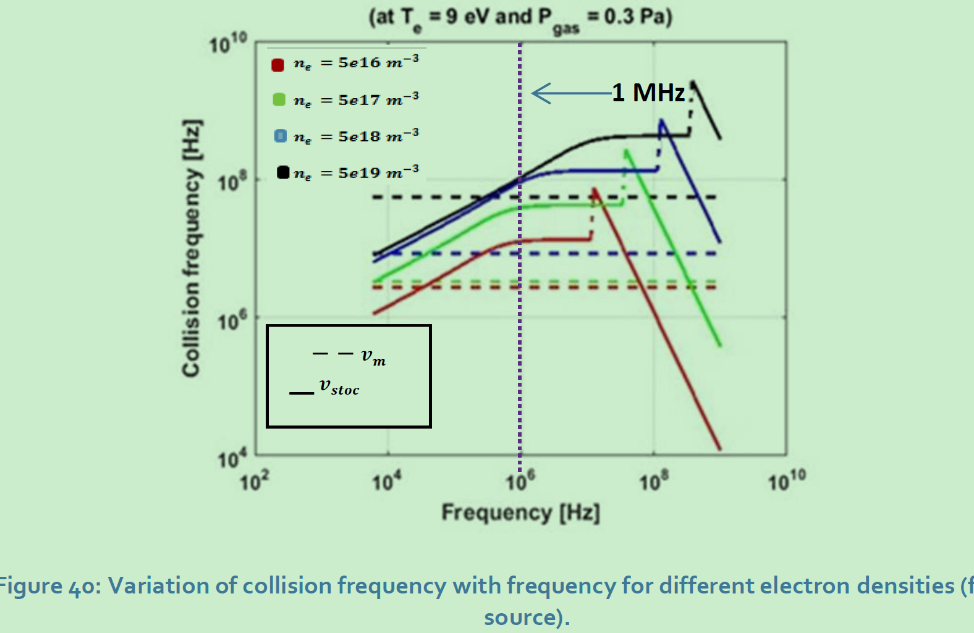
复现 2018Jainb fig40
test_stoc_model/test_reproduce_2018Jainb - case 1: Vahedi-simplify 3 phase. Not used.

Slide 9
复现 2018Jainb fig40
test_stoc_model/test_reproduce_2018Jainb - case 2: Vahedi-simplify 2 phase. Not used.

Slide 10
复现 2018Jainb fig40
test_stoc_model/test_reproduce_2018Jainb - case 3: Cazzador-simplify 2 phase. Not used.
B=-0.18;

Slide 11
复现 2018Jainb fig40
test_stoc_model/test_reproduce_2018Jainb - case 3: Cazzador-simplify 2 phase. Not used.
B=0.18;

Slide 12
复现 2018Jainb fig40
test_stoc_model/test_reproduce_2018Jainb - case 4: Vahedi/Cazzador-simplify 2 phase. Used.
随机加热部分略有不同，可能是因为2018Jainb实际使用的是不同表达式，比如delta或ve略有不同
实际上nu_m也会有不同，所以delta必不同

Slide 13
随机加热模型 与2018Jainb fig40对比（test_ICP_heating_model/ test_nu_st_2018Jainb ）
Vahedi-simplify 与2018Jainb 在低频区域有半个数量级的差别
Cazzador-fit许多点超过适用范围

Slide 14
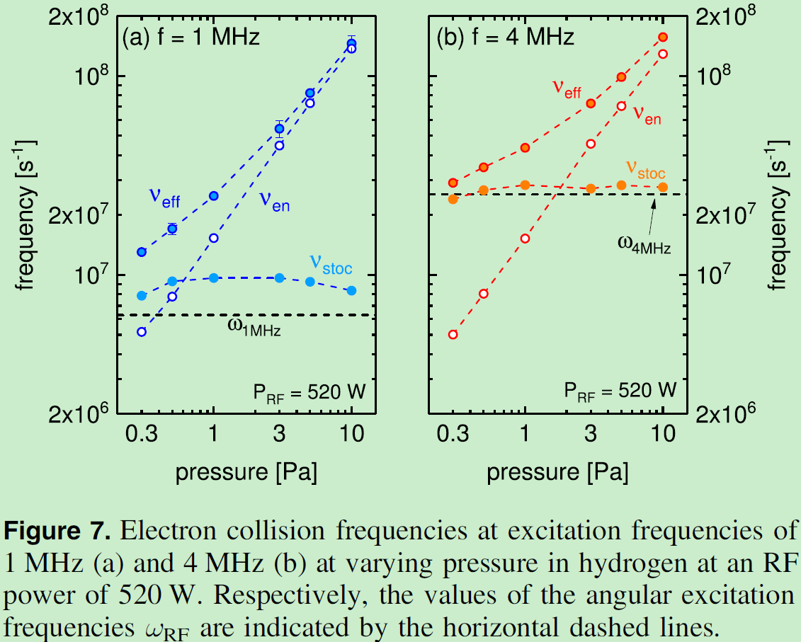
ICP加热模型 与2019Raunera fig7对比（test_ICP_heating_model/ test_nu_2019Raunera）
基本一样，我们的nu_st略高

Slide 15
不同eps_c影响（ test_wave_analysis/test_different_eps_c）
由于实际为有损耗，会有skin_depth>0，所以case 2与4是错的。因此，无论容性还是感性，媒质有损耗则介电常数虚部为负。
介电常数 实部为正则容性，实部为负则感性。介电常数 实部绝对值相同时，二者的集肤深度与波长有很大不同。
下图中的集肤深度 & 波长 与 频率关系，是暗含了等离子体关系的，其结论不能直接推广到一般媒质

Slide 16
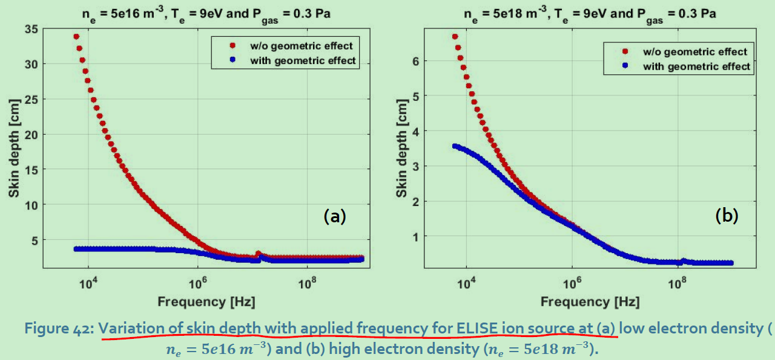
集肤深度表达式对比（test_ICP_heating_model/ test_different_skin_depth_2018Jainb） r_plasma=14cm
与2018Jainb fig42对比：
as-medium-simplified-finite-radius一致；
as-medium-simplified在右图一致，不清楚为什么在左图不一致

Slide 17
集肤深度表达式对比（test_ICP_heating_model/ test_different_skin_depth_2018Jainb） r_plasma=14cm
不同表达式对比：
default medium与as-medium等价；
wpe>>w,v且不考虑半径时as-medium与as-medium-simplified相近，在f较大时as-medium-simplified偏小；
as-medium-simplified在f较大时与collisionless相近；
as-medium-simplified-finite-radius能保持skin_depth<<r_plasma，在f较小时不适用，在<≈r_plasma时可能适用
f较低时，介电常数中虚部远大于实部，良导体集肤深度公式与完整公式结果接近；当虚部接近于实部，良导体集肤深度公式不适用。可见良导体集肤深度公式结果介于感性与容性公式结果之间

Slide 18
波长变化 （ test_wave_analysis/test_different_wavelength_vary）
在介电常数实部占比较小时， ‘as-lossy-medium’与‘as-lossy-medium, modified as capacitive dielectric’一致，在介电常数实部占比较大时，二者显著不同，如下两图红、紫线所示。因此，（容性）电介质与感性媒质的波长不同，需要使用 一般媒质波长公式（ ‘as-lossy-medium’） ，以适用于感性媒质。
对于（容性）电介质，考虑介电常数变化，随介电常数实部占比越大，（容性）电介质越接近无损电介质，即‘as-lossy-medium, modified as capacitive dielectric’与‘as-lossless-dielectric’越接近，如下两图黑、紫线所示；若介电常数不变，则随频率增大，波长减小，如下右图黑、紫线所示。

Slide 19
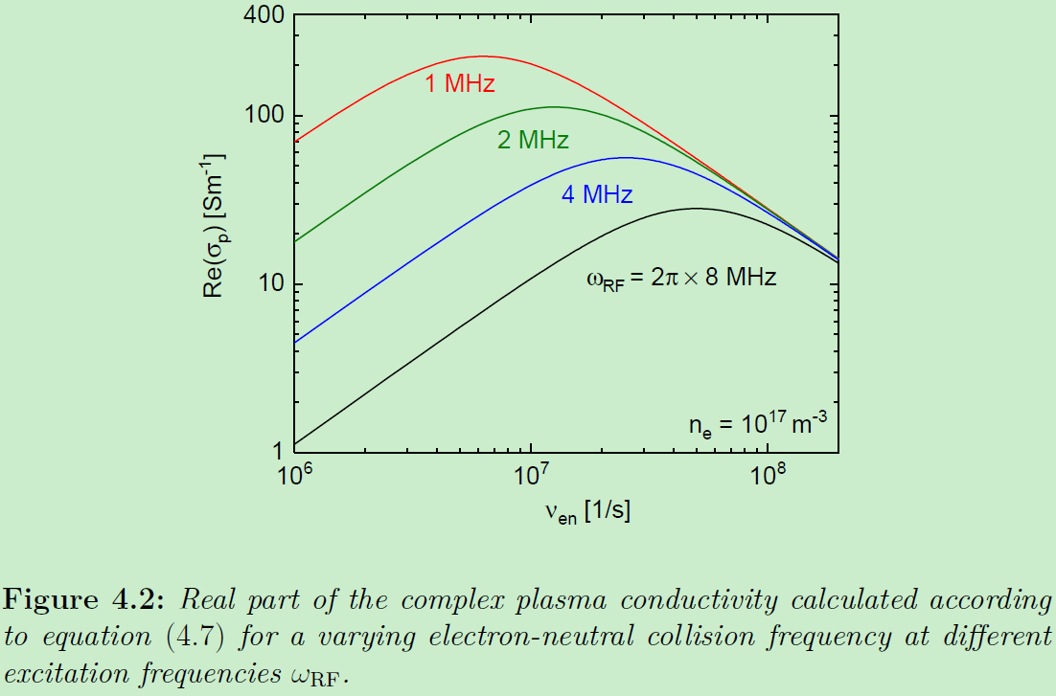
复电导率公式（ test_EM_medium_model/test_sigma_2019Rauner）
可见一致

Slide 20
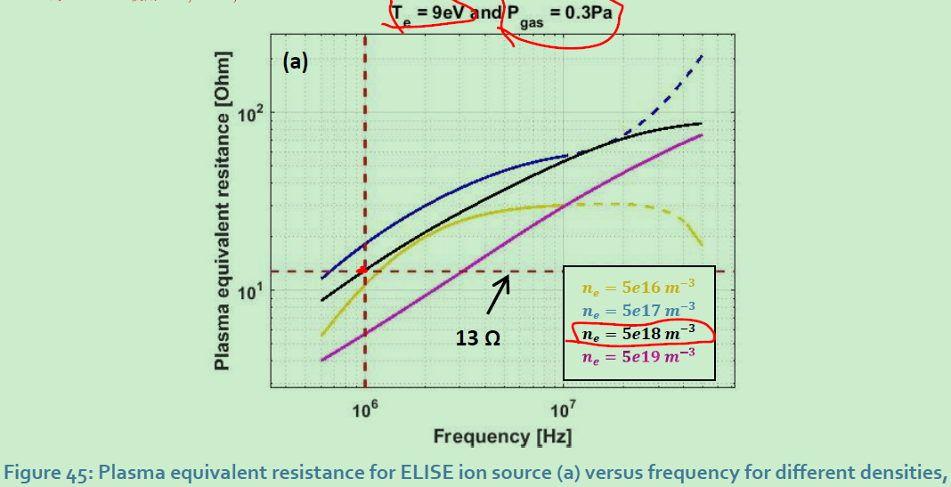
变压器模型对比（ test_wave_analysis/test_PER_2018Jainb）
下左图是PER for 2018Jainb case in SAD和2018Jain的fig45对比。同样颜色的实线与虚线差不多，但SAD复现的PER比2018Jainb的PER在多数情况下要小一些。
没必要去纠结Jain到底是怎样实现的，SAD大致没错就行。
loglog后看上去差别不大，但实际上差别很大，即没能复现出来数值，只复现出了结构，大致在这个范围

Slide 21
变压器模型对比（ test_wave_analysis/test_PER_2018Jainb）
下图是SAD中常用变压器模型的PER，和PER for 2018Jainb case的对比。
可见在1MHz时， SAD中常用变压器模型得到的PER比2018Jainb case的PER更小。（如果使用不带2的较小Rp，PER会更小）
下右图更明显可见，2018Jainb所使用的stoc两段分段等处理，导致显著的非物理跳变

Slide 22
变压器模型对比（ test_wave_analysis/test_PER_2018Jainb）
在2018Jainb所使用的ELISE典型参数1e18, 9, 1MHz, 0.3Pa, 1200K下，
SAD所使用的transformer_2018Jainb模型得到的PER比2018Jainb的变压器模型结果要小。不清楚为什么
SAD所使用的transformer_base得到的PER比transformer_2018Jainb结果要小
如果使用较小的Rp，将会导致更小的PER，几乎是成正比。待后文对比Rp对PER影响。
FEM model得到的结果可能还不如变压器模型，为什么？有可能是因为2018Jainb这个ne值太大了。
 | PER [Ω]
Experiment [<2018jainb>, <2015kraus>] | 1.8
Transformer model [<2018jainb>] | 13
Multi-filament model [<2018jainb>] | 6.5
CP以前的FEM model | 4.4
SAD transformer_base | 3.6
SAD transformer_2018Jainb | 7.9
SAD transformer_base(Rp-1) | 1.8

Slide 23
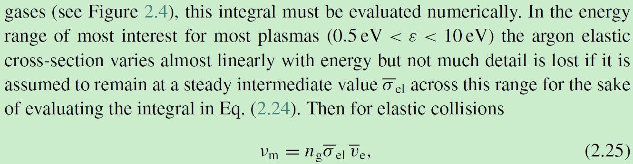
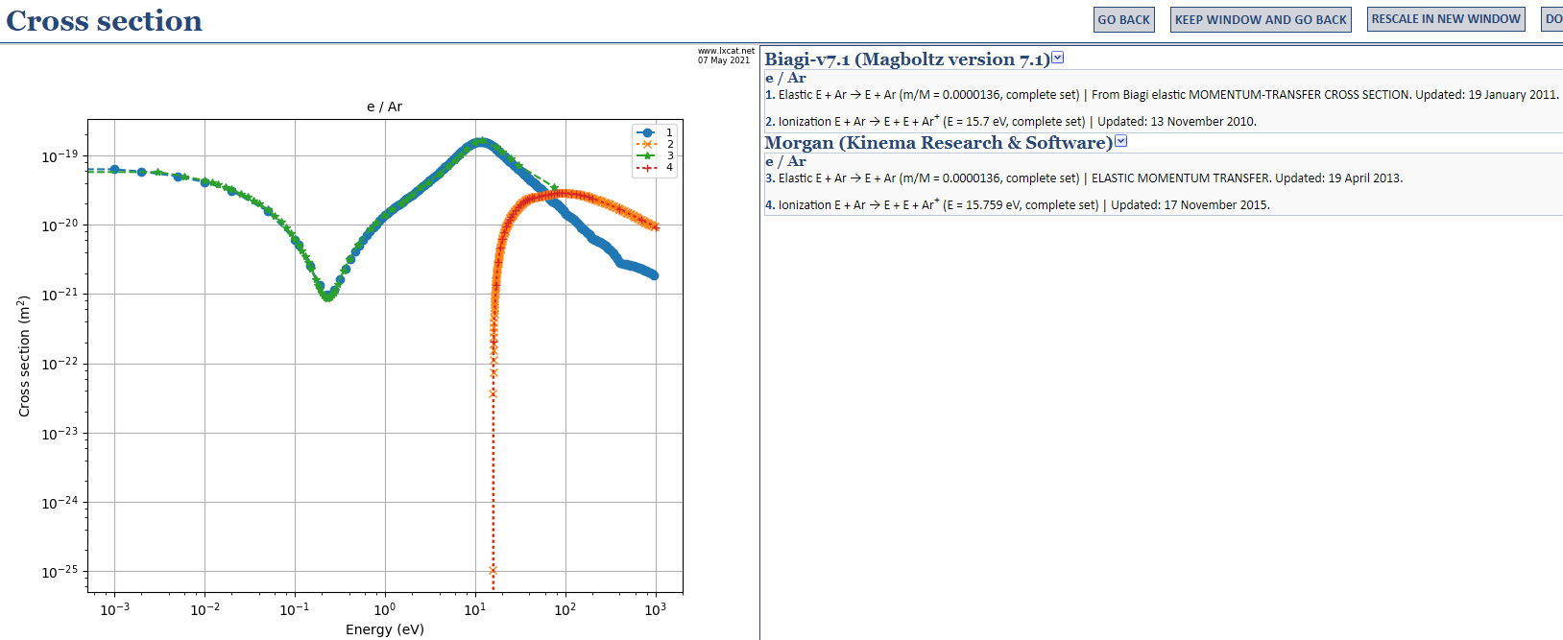
Ar截面（ test_analytical_EM_model/test_E_H_2011Chabert）
上两图表明，SAD使用LXCat截面ok
下左图中，蓝线为0.5-10eV范围内几何平均截面，2011Chabert据此计算nu_m。下右图可见，使用几何平均截面，和使用截面Maxwellian积分平均值 得到的结果基本一致。从而验证了2011Chabert以下观点：

Slide 24
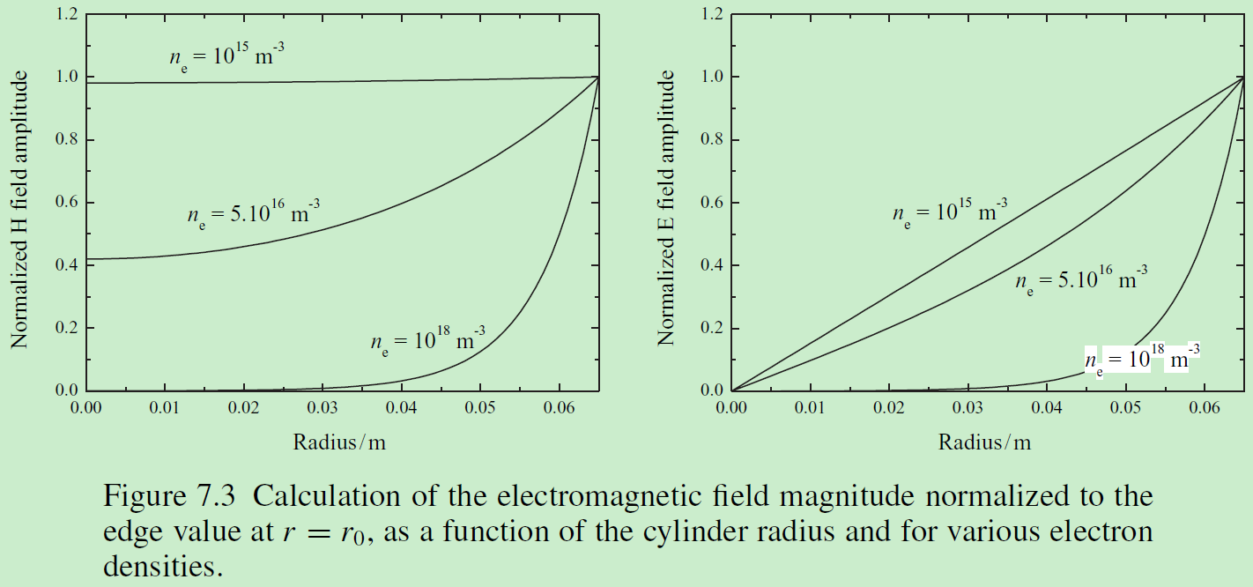
解析电磁模型（ test_analytical_EM_model/test_E_H_2011Chabert）
上两图表明，SAD使用LXCat截面ok
下左图中，蓝线为0.5-10eV范围内几何平均截面，2011Chabert据此计算nu_m。下右图可见，使用几何平均截面，和使用截面Maxwellian积分平均值 得到的结果基本一致。从而验证了2011Chabert以下观点：

Slide 25
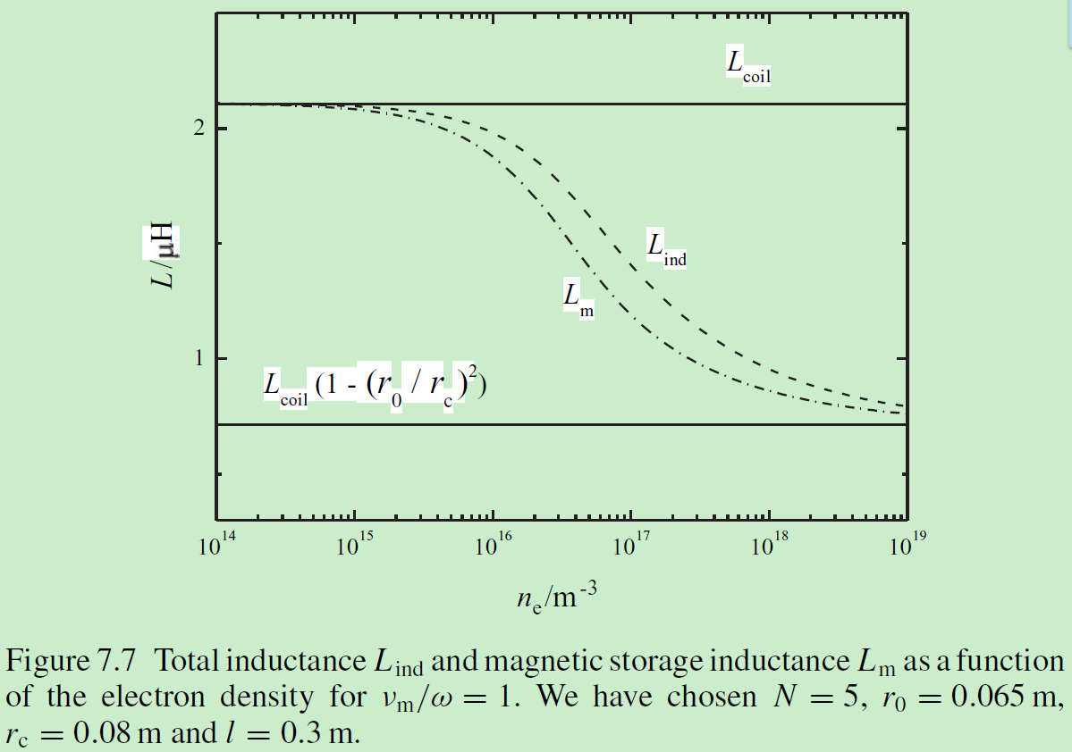
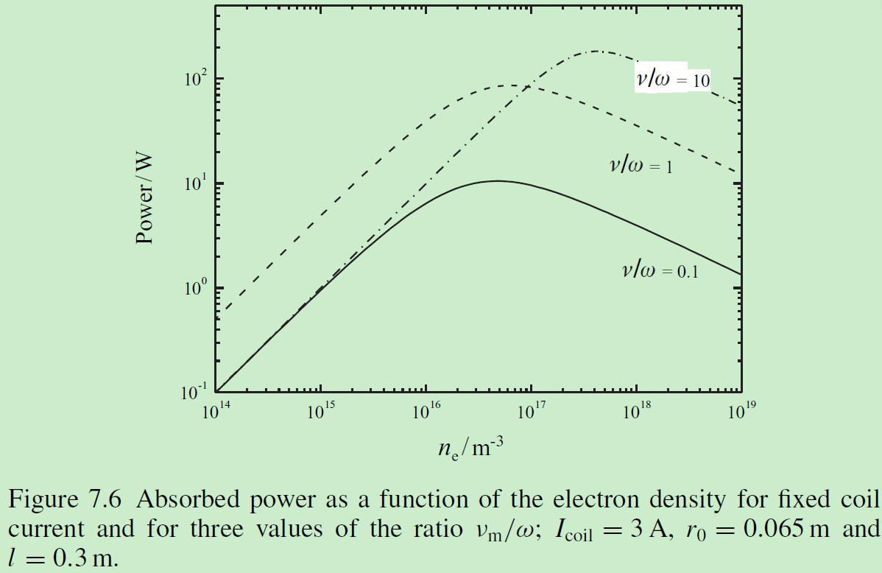
解析电磁模型（ test_analytical_EM_model/test_analytical_EM_model_2011Chabert）
当使用相同的nu_m作为输入，所使用解析电磁模型计算得到的Power与2011Chabert基本一致，Lind/Lm也基本值，因此认为SAD code的解析电磁模型实现ok
对比可知，test_E_H_2011Chabert的差异是由于SAD code计算的nu_m与2011Chabert fig7.3的nu_m不一致

Slide 26
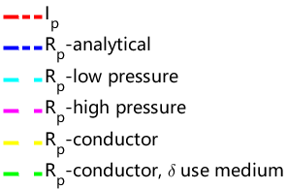
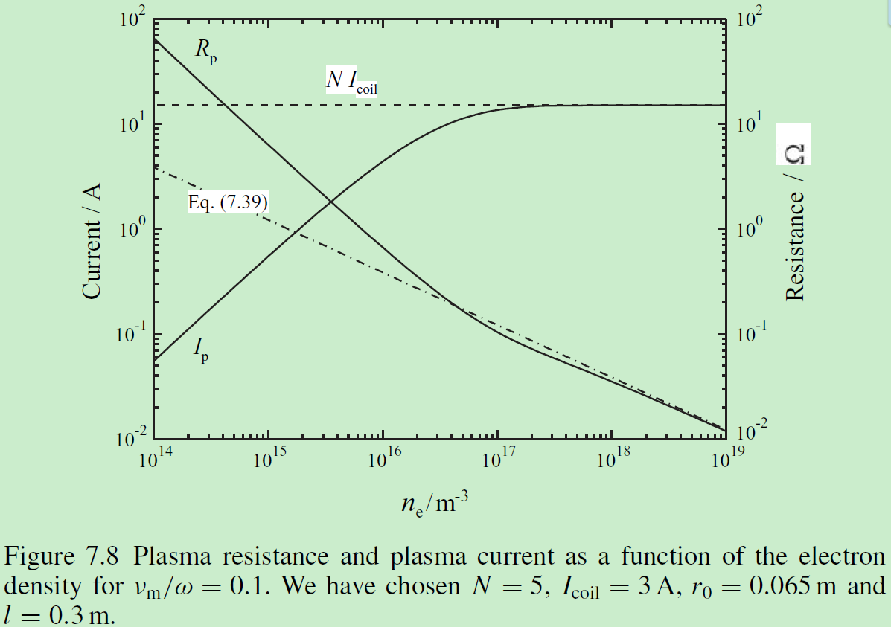
解析电磁模型（ test_analytical_EM_model/test_analytical_EM_model_2011Chabert）
2011Chabert的图7.8，右侧坐标轴是错的。大致是一致的，可以接受。Ip与Rp会有微小差别，为什么？
在高密度等离子体中，2011Chabert推导的low pressure下Rp表达式，的确更接近解析电磁模型的Rp表达式。而变压器模型常用的良导体假设下涡流Rp表达式，会偏差较大。
2011Chabert使用集肤深度为collision-less，但换用集肤深度后，左下图中紫红线变为绿线，影响不大。

Slide 27
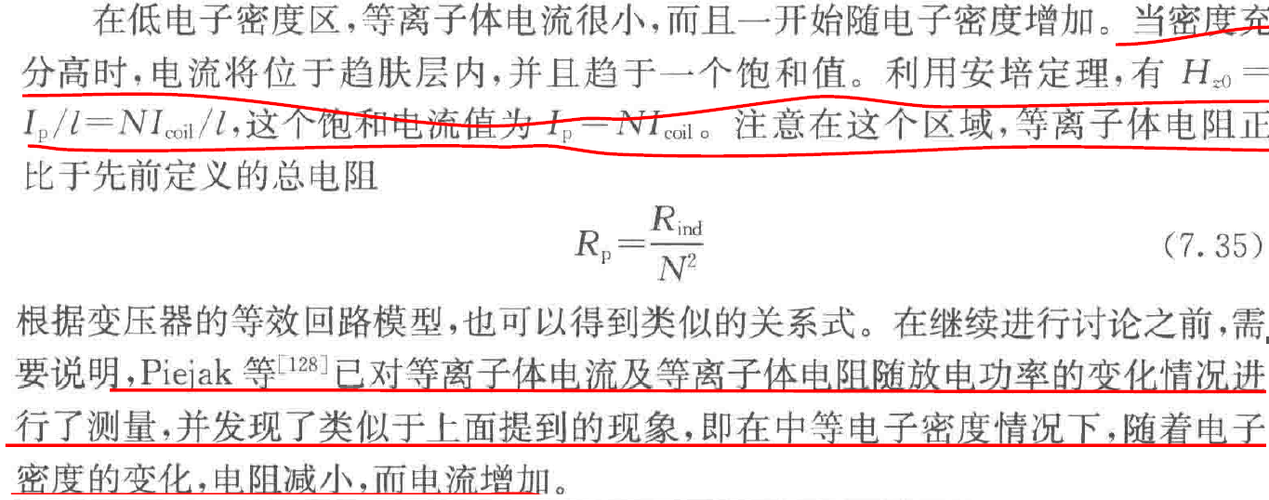
解析电磁模型（ test_analytical_EM_model/test_analytical_EM_model_2011Chabert）
2011Chabert观点ok：在高电子密度时，式7.35成立，即

Slide 28
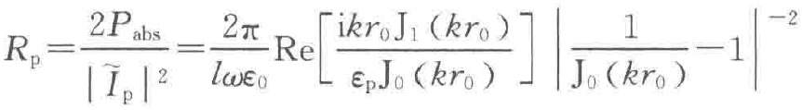
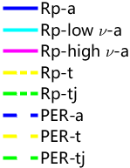
Rp与PER（ test_transformer_model/ test_Rp_PER_Ar）
从PER来看
随密度增大，SAD-transformer_base（黄线）
从Rp来看
从Rp与PER关系来看

Slide 29
L_calculate_inductance.m
可见，经过长冈系数做有限长度校正，结果仍大致与n成线性关系
但下图中n过大，缺乏参考价值

Slide 30
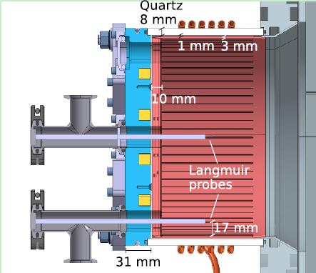
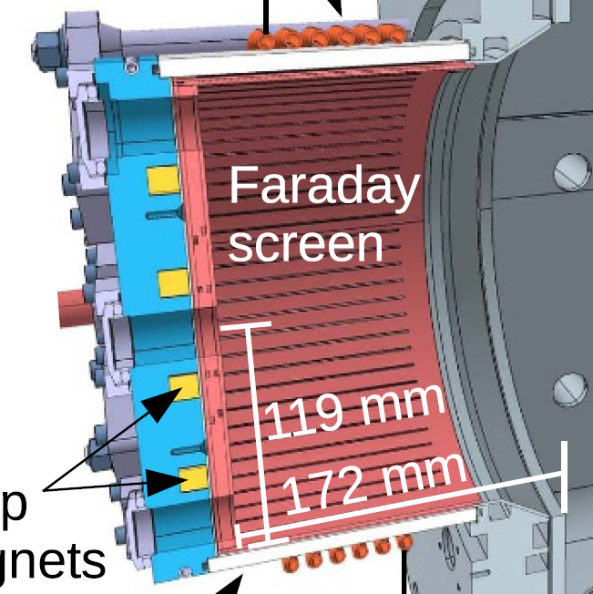
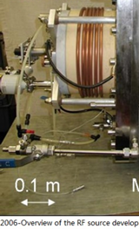
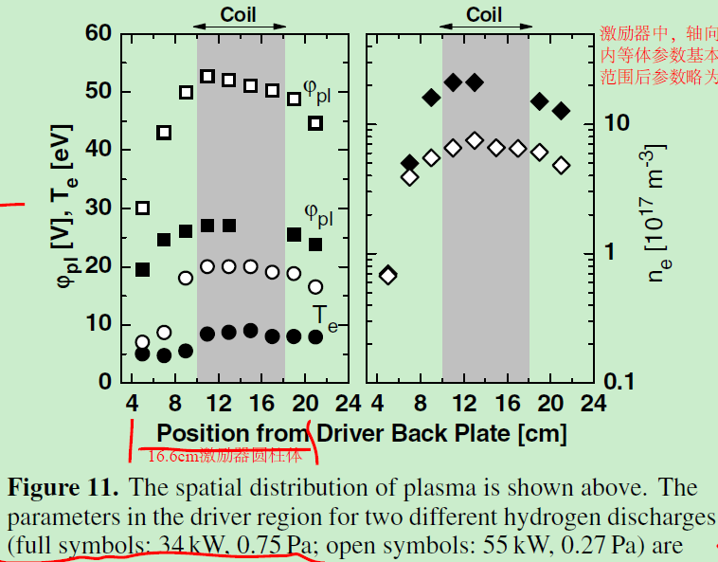
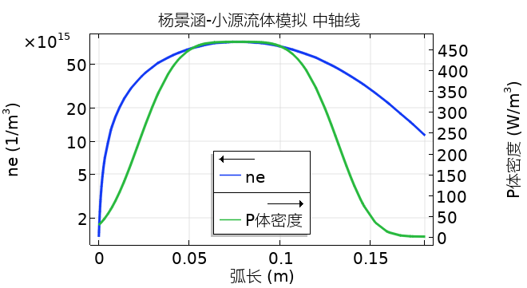
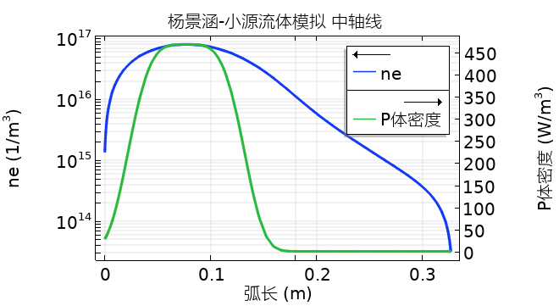
nonuniform_dist.m/nonuniform_dist.get_ne_z_Tandem
实验数据
2009McNeely数据，不太确定横坐标数值的含义。如右图，可见BATMAN使用激励器（2006报道，应与2009Mcneely一致）轴向尺寸与BUG（2021Z）基本一致。如果认为2011M-fig11中阴影区域长度8cm就是线圈长度，大致符合BUG的线圈长度（约1.2*6=7.2cm）。但这样一来， 2011M-fig11中在z=4cm测到的点几何位置会在DP内，而图中背板位置也超出了实际激励器背板位置。
结合仿真数据
杨景涵参考2015Lishev设置了超高斯分布的功率密度，对小源流体仿真得到轴向分布。可见，当令仿真与2009McNeely fig11二者线圈范围相近，分布相似。
因此忽略2009McNeely fig11横坐标数值，只参考形状
BUG相对于BATMAN激励器长度可能减小了，于是线圈与FS背板间距减小。见右下，小源激励器长度0.18，BUG激励器长度0.172，但这样一对比二者线圈中心位置相差较大
于是考虑让二者线圈中心重合，几何则只考虑scaling关系。如右上，小源仿真几何模型中 线圈前长度:线圈长度:线圈后长度约为1:3.1:2，而BUG几何尺寸中 FS背板到线圈距离:线圈长度:线圈到FS筒出口距离也约为1:3.1:2，使用该几何scaling关系来假设BUG轴向ne分布。
综上，BUG从FS背板到FS筒出口位置等离子体（长度131mm）使用minisource_YJH.mph中激励器中ne轴向分布数据，对应于2009McNeely fig11中z=4-27。

Slide 31
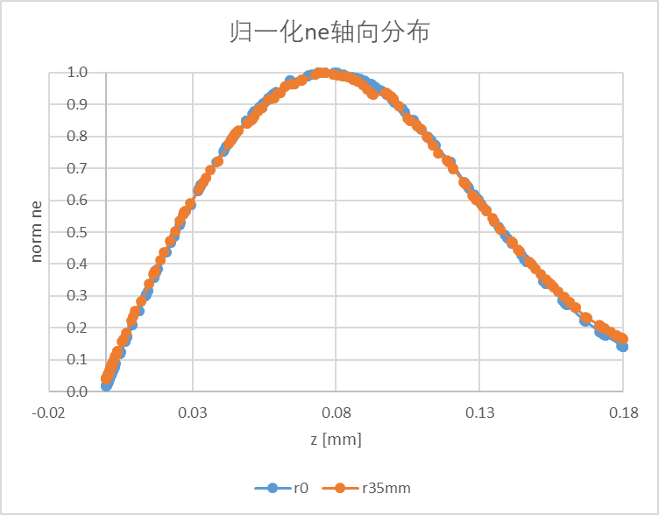
test_get_Tandem_nonuniform_plasma.m
minisource_YJH.mph在径向不同位置处的ne轴向分布形状是一致的，如右图所示。因此，使用中轴线上分布
Matlab – SAD code中 test_get_Tandem_nonuniform_plasma.m
可见不同运行参数下实验数据得到的归一化分布形状接近，峰值位置略有不同。 nonuniform_dist class中实现的实验ref分布和仿真数据拟合分布基本一致，符合预期。
综上，由小源流体仿真-YJH得到的不均匀分布拟合表达式是可用的。
BUG总长度131，线圈长80，则以20/20+80/2,20+80三个点在轴向上分四段，取平均，得到近似离散分布
此外，由2009McNeely fig11a可见，Te数值
变化范围较小，则近似为均匀分布
可见两子线圈面对的负载会有一定不同
使用2021Zielke中BUG激励器z=65mm处
测得绝对值，与上文分布，计算
不均匀分布的电磁参数
eP-210607-01 双驱串并联融合\初步\初步 data.xlsx

